Slide 1
Using Interaction Laws to Implement Dependability Explicit Computing in Open Multi-Agent Systems
Apresentador: Rodrigo Paes
Autores: Rodrigo Paes, Carlos Lucena e Gustavo Carvalho
Simpósio Brasileiro de Engenharia de Software
17 de Outubro de 2007

Slide 2
Agenda
Motivação
Trabalhos Relacionados
Abordagem Proposta
Estudo de Caso
Discussões
Trabalhos Futuros

Slide 3
Motivação
Sistemas Multi-Agentes Abertos
  Entrada/Saída de Agentes
  Agentes desenvolvidos de forma independente
  Heterogeneidade
  Regras de Interação Complexas

Slide 4
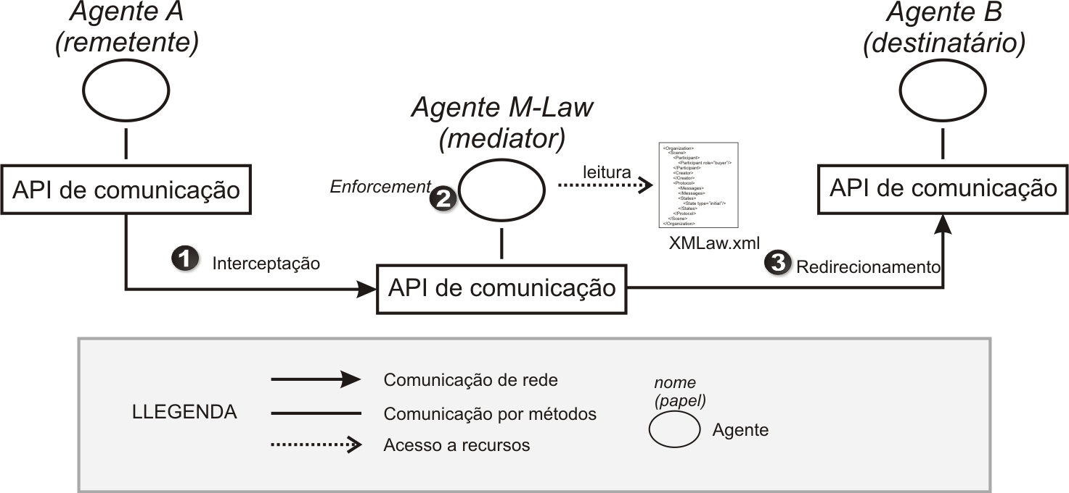
Motivação
Governança
  Regras de comportamento (leis)
    Benefícios:
      Maior previsibilidade de execução
      Diminuição da ambigüidade

Slide 5
Motivação
Mas como as abordagens de governança lidam com a fidedignidade destes sistemas?
  Disponibilidade
  Confiabilidade
  Recuperabilidade
  ...
As abordagens atuais de governança são adequadas para incorporar fidedignidade?

Slide 6
Meta-modelo de Leis e Fidedignidade
O modelo conceitual de leis (meta-modelo) deve ser
  Flexível para permitir a implementações de estratégias que impactem os atributos de fidedignidade
  Alto nível de abstração para evitar perda de foco com detalhes desnecessários
  Nível de detalhes suficientes para permitir a verificação de conformidade da especificação das leis com a execução do sistema

Slide 7
Visão Geral da Solução
Governança
  Modelo para a especificação de leis
    Baseado em eventos
    Abstrações de alto nível
    Permite a verificação em tempo de execução
  Linguagem declarativa
  Middleware
    (especificação X execução)
Fidedignidade
  Tolerância a faltas
    Discussão
  Dependability Explicit Computing (DepEx)

Slide 8
Trabalho Realizado
O meta-modelo de leis: XMLaw
Trabalhos relacionados ao meta-modelo
Aplicação da abordagem de leis para incorporar preocupações de fidedignidade (dependability)
Dependability Explicity Computing e Leis

Slide 9
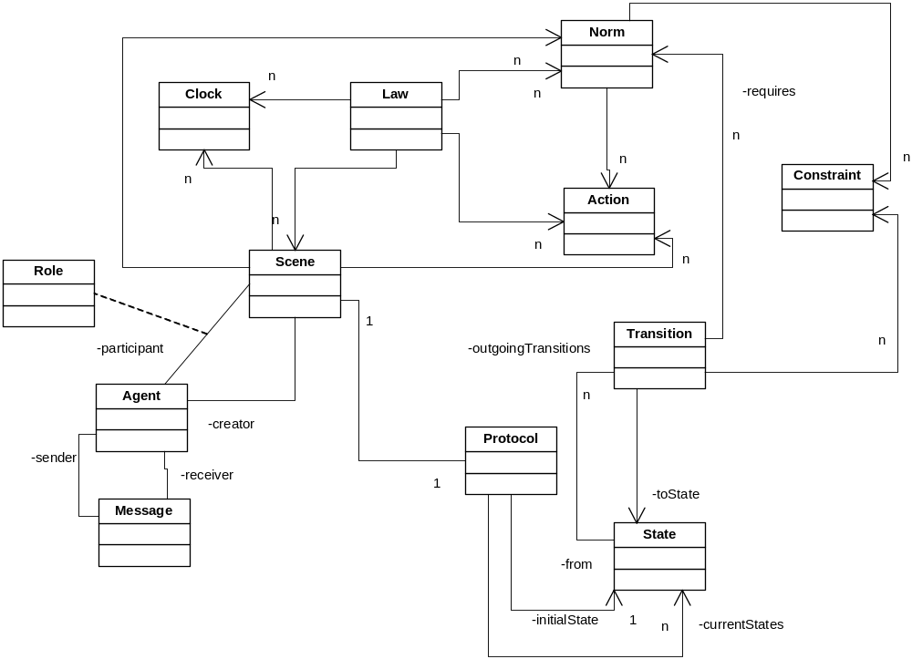
Meta-modelo de leis: XMLaw

Slide 10
Meta-modelo de leis: XMLaw
Composto por abstrações de alto nível
  Cenas, Normas, Ações, Papéis …
Baseado em um modelo de eventos
  Composição dos elementos da própria linguagem de forma desacoplada
  Permite a adição de novos elementos de forma modular conforme a evolução da linguagem

Slide 11
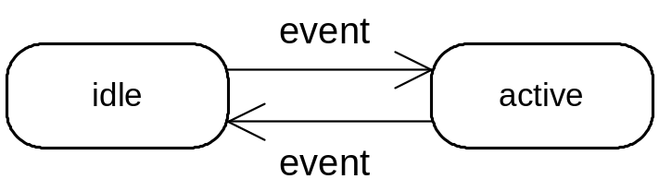
O modelo de eventos
Evita a conexão direta entre o código cliente e o servidor
No XMLaw, os elementos são capazes de escutar e gerar eventos
Ciclo de vida de um elemento XMLaw
  {Law, Scene, Norm, Clock, Protocol, State, Transition, Action, Constraint, Agent, Message, Role}

Slide 12
O modelo de eventos
Exemplo, Clock:
  ativado pelos eventos de ativação de transição t1 e t4
  Desativado pelos eventos de ativação de transição t2,t3 e t4
08: t1{s1->s2, propose} 09: t2{s2->s3, accept} 10: t3{s2->s4, decline} 11: t4{s2->s2, propose} ... 16: clock{5000,regular, (t1,t4),(t2,t3,t4)}

Slide 13
Trabalhos relacionados ao meta-modelo
LGI – Minsky
  Enforcement Descentralizado
  Conjunto de abstrações de baixo nível
    A maioria ligada a primitivas de comunicação (send, receive, forward)
  Podemos pensar no LGI como uma máquina virtual para a execução de leis
LGI X XMLaw
  Baixo Nível X Alto Nível
  Descentralizado X Centralizado
Minsky, N. H. (2005). "Law Governed Interaction (LGI): A Distributed Coordination and Control Mechanism - (An Introduction, and a Reference Manual)." Rutgers University.

Slide 14
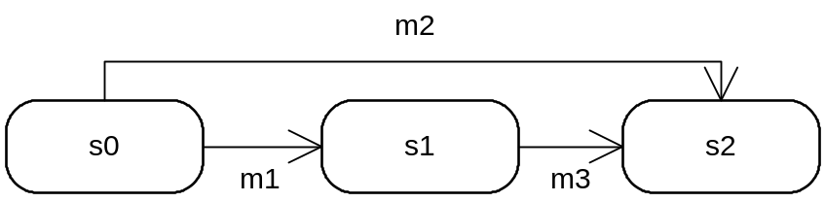
LGI
XMLaw → LGI
  Protocolo
sent(A,m1,B) -> currentState(s0)@CS, do(remove(currentState(s0))), do(add(currentState(s1))), do(add(event(t1,transition_activation))), do(forward). sent(A,m2,B) -> currentState(s0)@CS, do(remove(currentState(s0))), do(add(currentState(s2))), do(add(event(t2,transition_activation))), do(forward). sent(B,m3,A) -> currentState(s1)@CS, do(remove(currentState(s1))), do(add(currentState(s2))), do(add(event(t3,transition_activation))), do(forward).

Slide 15
Trabalhos relacionados ao meta-modelo (2)
Electronic Institutions
  Composto por abstrações de alto nível
  Composição entre os elementos fixa
Exemplo
  Similares
    (EI) Timeout X Clock (XMLaw)
  Entretanto
    XMLaw .. Composição do clock com normas, transições, ações …
      Normas sensíveis ao tempo, transições temporais …
    EI .. Única composição possível com transições
      Fixa definida a priori
Esteva, M. (2003). "Electronic Institutions: from specification to development," Universitat Autònoma de Barcelona, Barcelona.

Slide 16
Governança com Fidedignidade
Definição de fidedignidade
  “Um software é dito fidedigno quando se pode justificavelmente depender dele assumindo riscos de danos compatíveis com o serviço prestado pelo software”¹.
Atributos²
  Disponibilidade
  Confiabilidade
  Segurança (safety)
  Proteção
  Privacidade
  Integridade
  Robustez
  Recuperabilidade
  Manutenibilidade
  Depurabilidade
¹Avizienis, A., Laprie, J.C., Randell, B., Landwehr, C.: Basic concepts and taxonomy of dependable and secure computing. Dependable and Secure Computing, IEEE Transactions on 1 (2004) 11-33
²Staa, A.v.: Engenharia de Software Fidedigno. In: PUC-Rio (ed.): Monografias em Ciência da Computação, n. 13/06. Pontifícia Universidade Católica do Rio de Janeiro, Rio de Janeiro (2006)

Slide 17
Falta, falha :: definições
Falha
  A inclusão da falta pode levar ao sistema a não comportar de acordo com a sua especificação. Quando isto acontece, utiliza-se o termo falha
Falha
falta
observável
código
Gärtner, F.C.: Fundamentals of fault-tolerant distributed computing in asynchronous environments. ACM Computing Surveys 31 (1999) 1-26

Slide 18
Governança com Fidedignidade
Estratégias
  Prevenção de faltas: objetiva a prevenção da introdução de faltas no sistema.
  Tolerância a faltas: objetiva evitar falhas devido a presença de faltas.
  Remoção de faltas: objetiva reduzir o número e a severidade das faltas.
  Predição de faltas: objetiva estimar o número de faltas atuais, a evolução deste número de faltas e suas prováveis conseqüências.

Slide 19
Governança com Fidedignidade
Prevenção de Faltas
  Metodologias
  Diminuição de ambiguidade
  Especificação XMLaw
    Definição precisa do comportamento esperado do sistema
    Pode ser usada
      Guiar o desenvolvimento dos agentes
      Guiar o desenvolvimento de casos de teste
      Assertivas de execução

Slide 20
Governança com Fidedignidade
Tolerância a Faltas
  Normalmente 2 fases
    Detecção de erros
    Tratamento do erro
  XMLaw
    Mediador (M-Law) pode ser instruído através das leis (XMLaw) para detectar os erros
    O próprio XMLaw pode especificar como tratar o erro (mostrado adiante)
  Possíveis fontes de faltas
    A própria lei está especificada errada
    Componentes externos: actions e constraints
    Interação entre os agentes

Slide 21
Governança com Fidedignidade
Remoção de Faltas
  Inspeções
  Verificação de Modelos
  Testes
  XMLaw já foi aplicado ao contexto de Testes¹
    Script de testes
    Agentes genéricos (mocks)
Rodrigues, L.F., Carvalho, G., Paes, R., Lucena, C.: Towards an Integration Test Architecture for Open MAS. Software Engineering for Agent-oriented Systems (SEAS 05), Uberlândia, Brazil (2005)

Slide 22
Governança com Fidedignidade
Prevenção de Faltas
  Identificação e classificação de eventos que podem levar a falhas no sistema
  XMLaw
    Para evitar que o sistema falhe, quando um agente se torna crítico, ações de prevenções podem ser tomadas:
      Balanceamento de carga
      Replicação
    XMLaw usado para monitorar criticalidade dos agentes
¹Gatti, M., Lucena, C.J.P.d., Briot, J.-P.: On Fault Tolerance in Law-Governed Multi-Agent Systems. International Workshop on Software Engineering for Large-scale Multi-Agent Systems (SELMAS) at ICSE 2006, Shanghai, China (2006)
²Gatti, M., Paes, R., Carvalho, G., Rodrigues, L.F., Lucena, C.J.P.d., Faci, N., Briot, J.-P., Guessoum, Z.: Governing Agent Interaction in Open Multi-Agent Systems with Fault Tolerant Strategies. International Workshop Agents and Multiagent Systems, from Theory to Application (AMTA'06), Quebec, Canada (2006)
³Gatti, M., Carvalho, G.R.d., Paes, R.d.B., Staa, A.v., Lucena, C.J.P.d., Briot, J.-P.: O Rationale da Fidedignidade em Sistemas Multiagentes Abertos Governados por Leis. Second Workshop on Software Engineering for Agent-oriented Systems (SEAS 2006), Florianópolis, Brasil (2006)

Slide 23
Dependability Explicity Computing (DepEx)

Slide 24
Dependability Explicity Computing e Leis
DepEx ¹
  metadados de fidedignidade como informações de primeira classe
  meios para fidedignidade (prevenção de faltas, tolerância a faltas, previsão de faltas e remoção de faltas) devem ser explicitamente incorporados no modelo de desenvolvimento
Utilização de meta-dados
  Run-time
  Design Time
  Ex:
    taxa de falhas, pré e pós-condições, MTBF, confiabilidade, tempo de resposta, recursos consumidos, especificação do componente, tipos de criptografia, etc.
¹Kaâniche, M., Laprie, J., and Blanquart, J. (2000). “A Dependability-Explicit Model for the Development of Computing Systems”. In Proceedings of the 19th International Conference on Computer Safety, Reliability and Security. F. Koornneef and M. v. Meulen, Eds. Lecture Notes In Computer Science, vol. 1943. Springer-Verlag, London, 107-116

Slide 25
Dependability Explicity Computing e Leis
Estudo de caso: Agência de viagens
Vários requisitos para as leis:
  Exemplos:
    Requisito #1 – Todo o processo de interação precisa ocorrer dentro de dois dias. Após dois dias o processo é cancelado e todas as regras se tornam inválidas. Todas as interações em andamento precisam ser reiniciadas.
    Requisito #5 – O conteúdo de TripOrder precisa pertencer o conjunto de possíveis valores S={“Toronto”, “New York”, “London”, “Tokyo”, “Rio de Janeiro”}

Slide 26
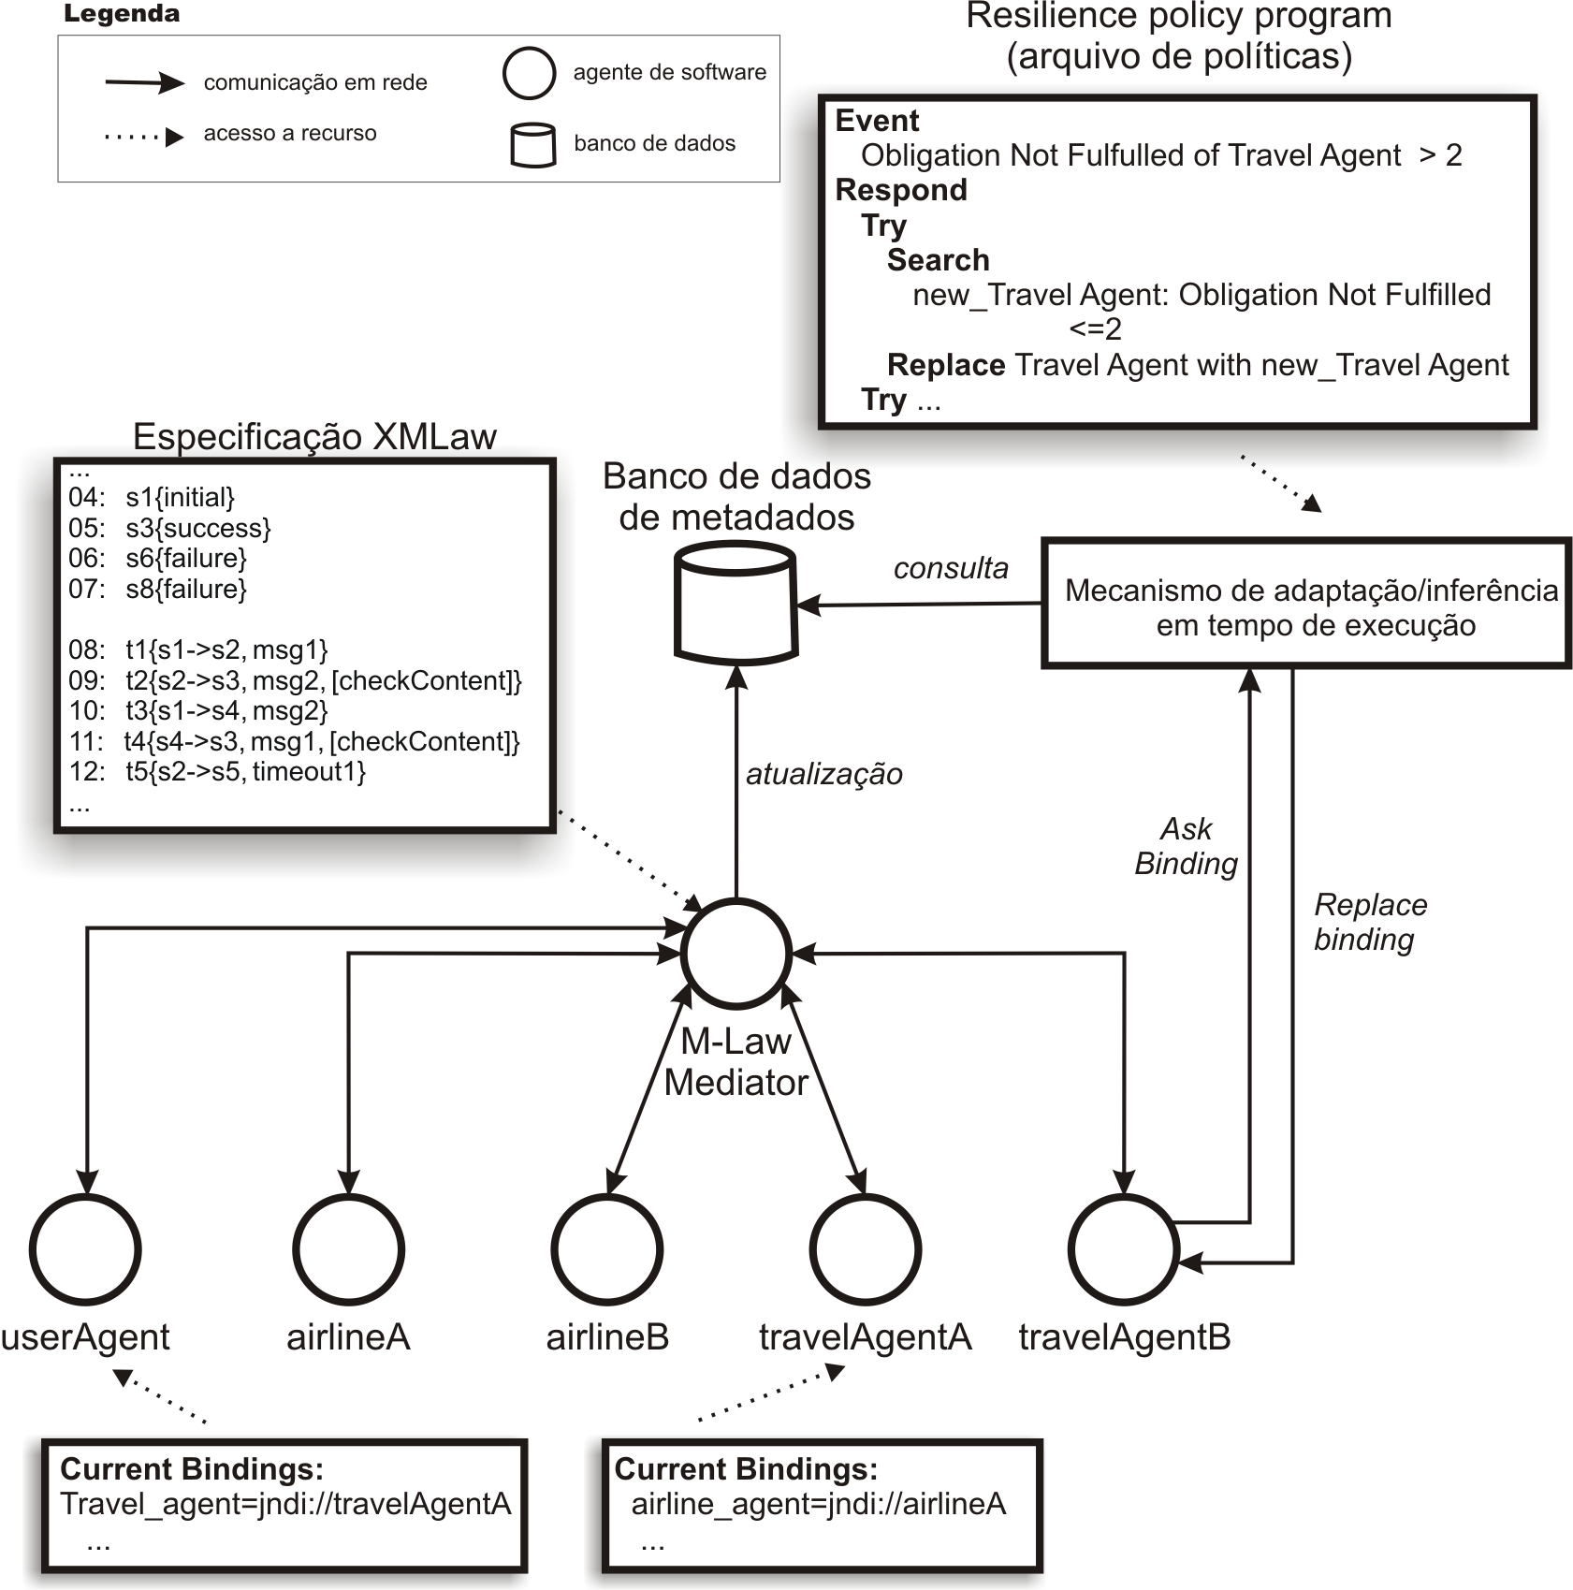
Dependability Explicity Computing e Leis

Slide 27
Dependability Explicity Computing e Leis
Meta-dados
  Disponibilidade
    Clocks
      availability-clock
  Falha de serviço
    Normas
      hold-seat, hold-reservation...
  Pré e pós condições
    Constraints
      checkContent
Notes:
– Ex.: departure e destination da ordem de compra (TripOrder) da mensagem getItinerary sejam valores pertencentes ao conjunto S={“Toronto”, “New York”, “London”, “Tokyo”, “Rio de Janeiro”}. Garantir o cumprimento desta restrição implica que o agente de viagens receberá um parâmetro que está dentro do escopo da especificação do sistema.

Slide 28
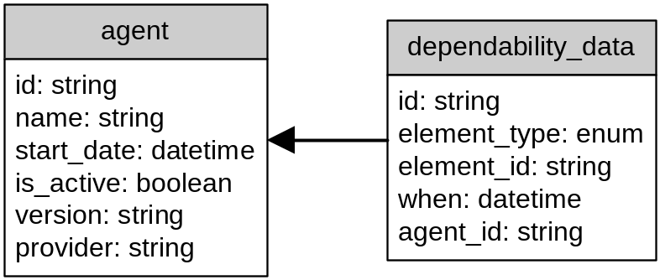
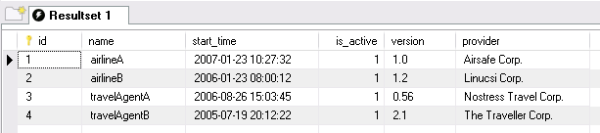
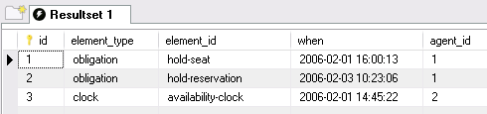
Dependability Explicity Computing e Leis
Aquisição
  XMLaw
Armazenamento
  Banco de dados de
  metadados
SELECT count(id) as "Obligation Not Fulfilled" FROM dependability_data WHERE element_type='obligation' and agent_id='1'

Slide 29
Discussões
Integração do M-Law com arquitetura para DepEx
Leis auxiliam na captura de meta-dados
Leis podem interferir na execução do sistema
As preocupações com fidedignidade são expressas predominantemente de forma declarativa

Slide 30
Discussões
XMLaw
  É mais flexível quando comparada às Instituições Eletrônicas
  Maior nível de abstração quando comparada ao LGI
Incorporação de preocupações de fidedignidade em uma abordagem de governança
  Reutilização do arcabouço conceitual
  Especificação declarativa
  Middleware para capturar informações de fidedignidade

Slide 31
Trabalhos Futuros
Agentes deliberativos normativos
Verificação formal
Geração de código dos agentes
Introdução explícita de elementos de fidedignidade
Mediadores distribuídos
Integração com SOA

Slide 32
Using Interaction Laws to Implement Dependability Explicit Computing in Open Multi-Agent Systems
Apresentador: Rodrigo Paes
Autores: Rodrigo Paes, Carlos Lucena e Gustavo Carvalho
Simpósio Brasileiro de Engenharia de Software
17 de Outubro de 2007

